Slide 1
Александар Томић
Милан Јеличић
Народна опсерваторија Астрономског друштва «Руђер Бошковић»
XII конференција „Развој астрономије код Срба“
Београд, 2023.

Slide 2
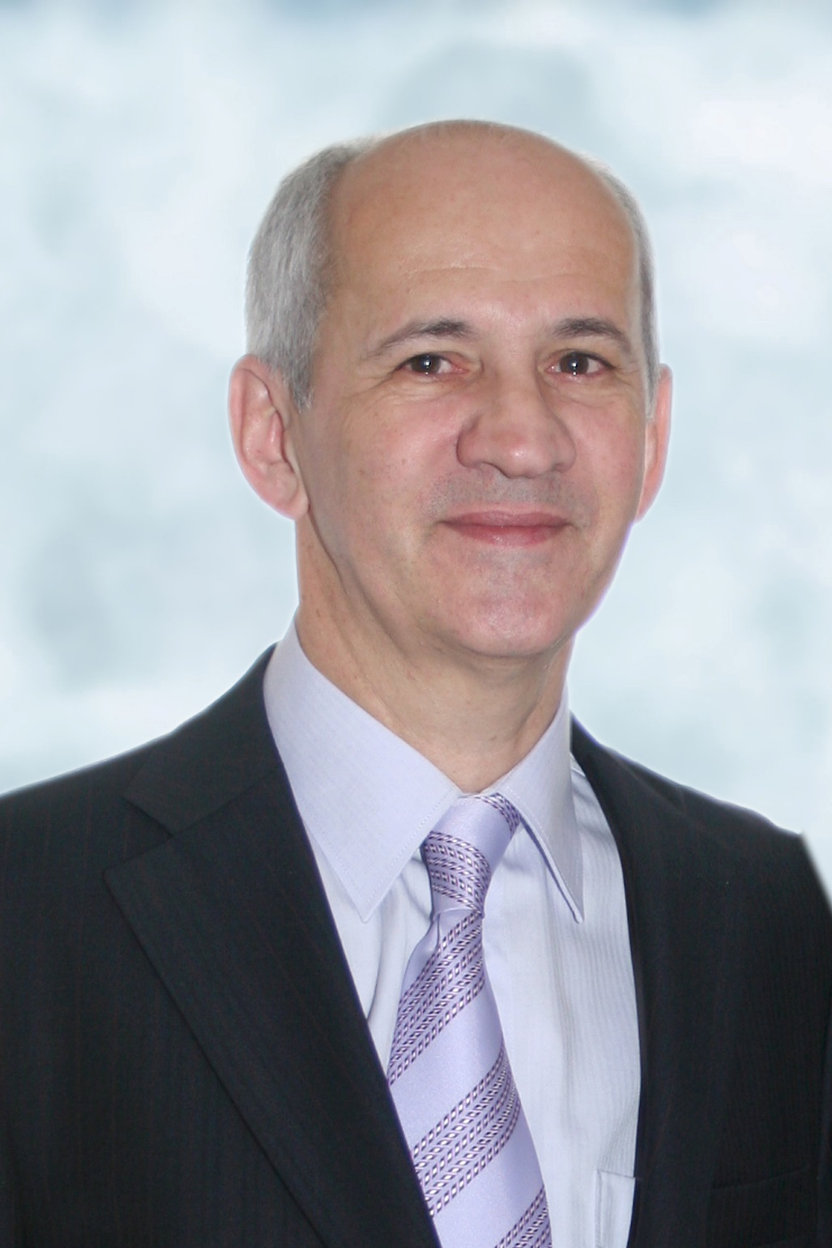
Александар Томић
1947 - 2023

Slide 3
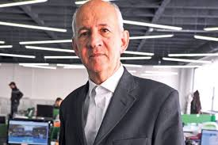
1947. рођен у Славонској Пожеги.
1966. завршио гимназију у Босанској Градишци и уписао физику на ПМФ-у.
1973. дипломирао физику.
1973. запослио се као предавач у Планетаријуму АДРБ
1975. постао дипломирани астроном – астрофизичар
1975 – 2011. је био члан Уређивачког одбора ВАСИОНЕ, а 2005. и 2006. њен
главни и одговорни уредник.
1977 – 1991. управник Народне опсерваторије и Планетаријума.
1983. објавио у Сарајеву књигу „Астрофотографија“ – фотографисање
небеских тела и појава.

Slide 4
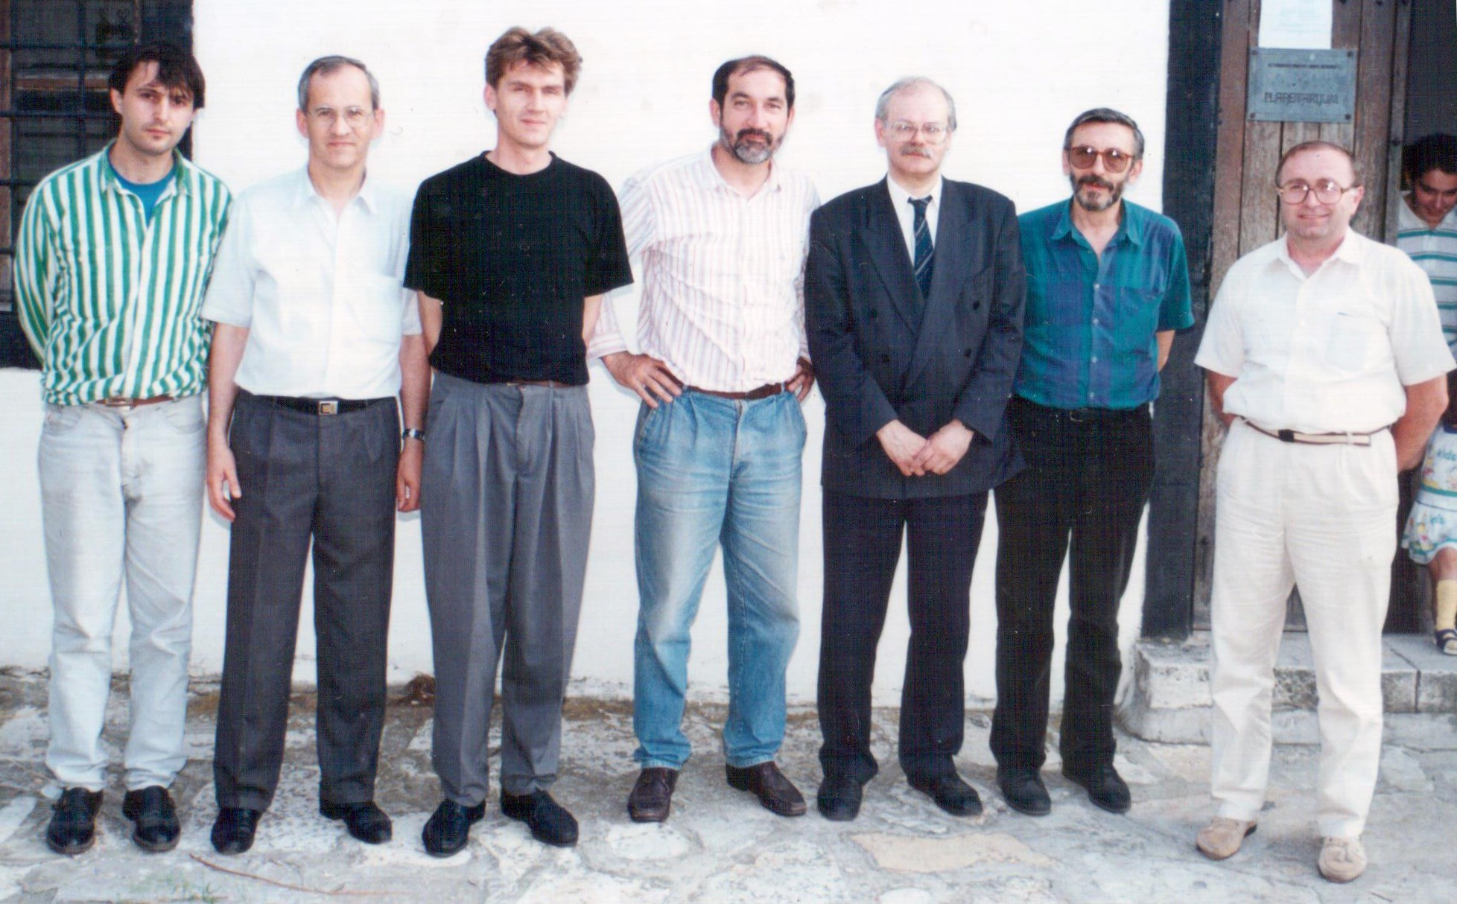
1983. са Нинославом Чабрићем покренуо Београдски астрономски викенд. Ове 2023.
године ће се одржати 40. БАВ.
Београдски астрономски викенд 9. јуни 1995.
С лева на десно: Велибор Ркаловић, Александар Томић, Лука Поповић, Милан Јеличић, Милан Димитријевић, Зоран Ивановић и Иштван Винце

Slide 5
1987 – 2010. се бавио гимназијском професуром астрономије и физике у XIV, а затим
у XI, VI и Класичној гимназији.
1994 – 2008. је 8 пута штампан средњошколски уџбеник астрономије који је написао
заједно са Миланом С. Димитријевић (од тога по је по једно издање на
мекедонском и албанском језику).
2005. магистрирао астрофизику на Математичком факултету.
2010. докторирао у области Биомедицинског инжењерства на Машинском факултету.
2010 – 2012. радио на Машинском факултету.
Умро је 13. јуна 2023. године.
Сахрањен је на Новом бежанијском гробљу 16. јуна 2023. године.

Slide 6
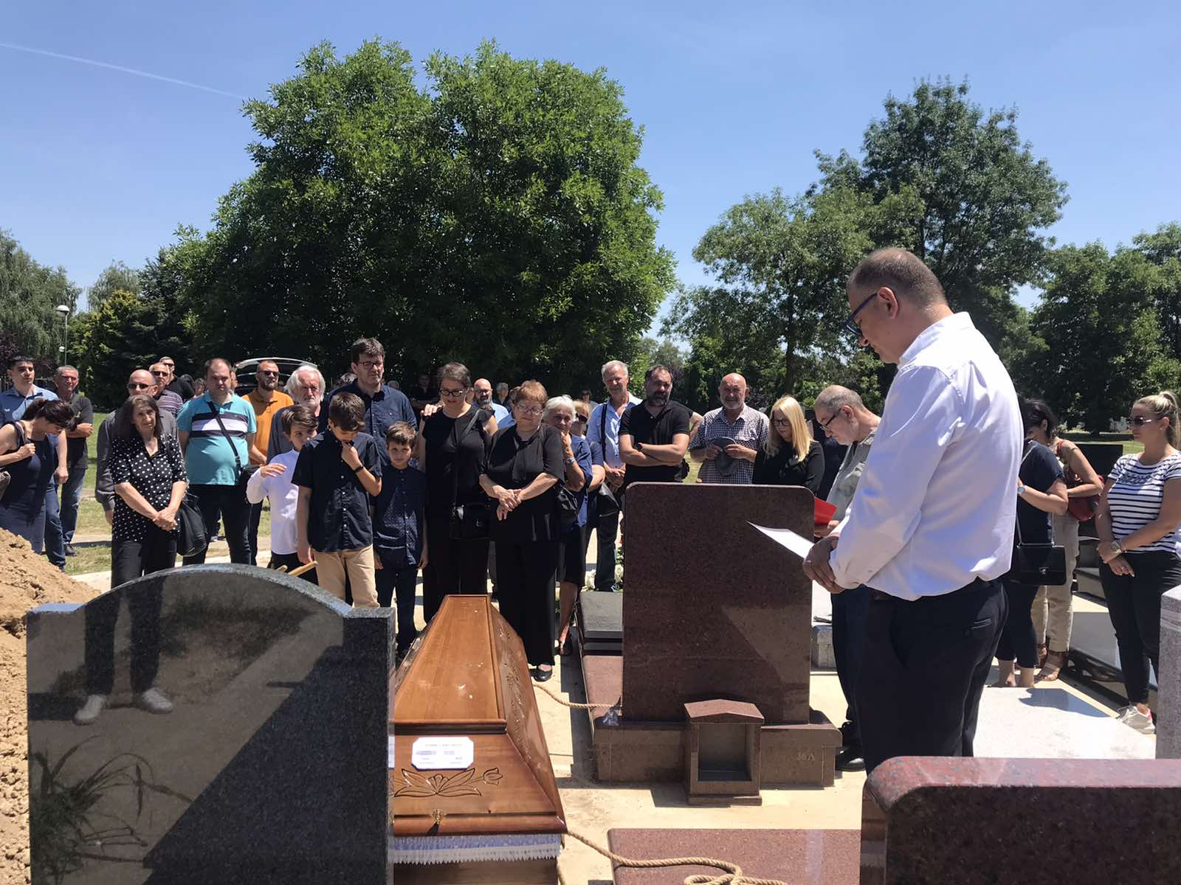
Син Игор се опрашта од оца

Slide 7
Остале активности:
У Планетаријуму, за школе, курсеве астрономије и друге манифестације Друштва
је одржао преко 2000 предавања.
Организовао и водио током 23 године такмичења из астрономије за ученике
основих и средњих школа. Са Александром Кубичелом и Јеленом
Милоградов-Турин био је душа „Покрета „Науку младима“.
Био је предавач на 30 школа астрономије у Југославији, Чешкој и Словачкој.
Аутор је 180 радова из астрофизике, оптике, астрофотографије, ефемеридске и
метеорске астрономије, космогоније, механике, атомске физике, физике Сунца,
наногравитације, биофизике, биомедицинског инжењерства и историје науке.
Са Нинославом Чабрићем и Ђуром Коругом има неколико заштићених патената
из биомедицине у САД.

Slide 8
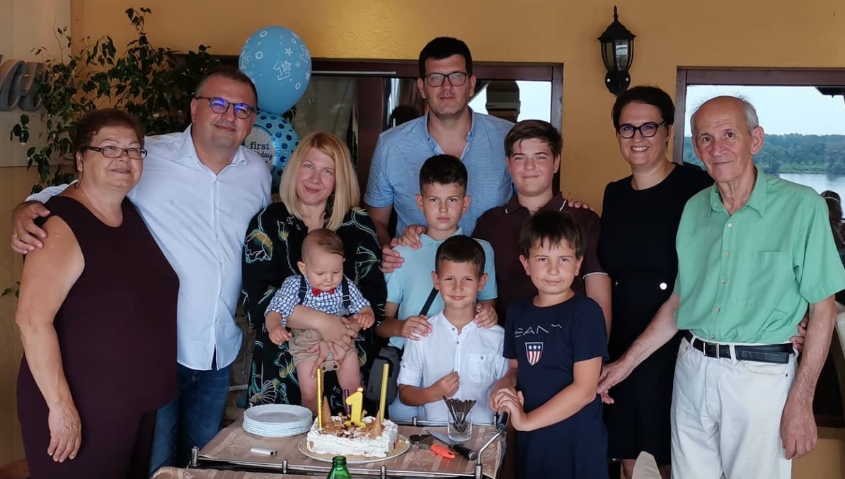
Породица Милке-Цине Томић, рођ. Безбрадица и Александра Томића. До Цине је син Игор, а до Аце ћерка Сандра. Између су снаја и зет. Деда Аца има петоро унука. Зову се: Новак, Момчило, Давид, Милош и Лазар.

Slide 9
Драги Ацо,
Хвала и нека ти је вечна слава.

